Slide 1
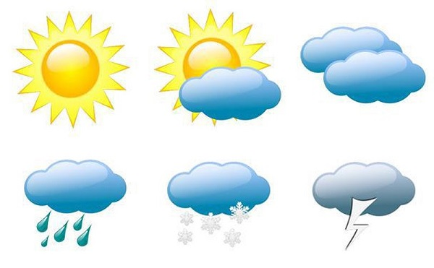
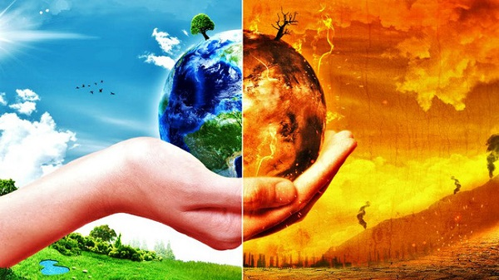
Bài 13. THỜI TIẾT VÀ KHÍ HẬU.
CÁC ĐỚI KHÍ HẬU TRÊN TRÁI ĐẤT.

Slide 2
I. Nhiệt độ không khí
Quan sát hình 13.2 và thông tin kênh chữ SGK trang 162 tìm các thông tin cần thiết và điền đầy đủ nội dung vào phiếu học tập sau:
Nhiệt độ không khí là:
Nguồn cung cấp nhiệt cho không khí:
Không khí có nhiệt độ vì:
Dụng cụ đo nhiệt độ không khí:
Dụng cụ hình 13.2 chỉ số độ là:
- Số lần đo nhiệt độ không khí trong ngày: - Thời điểm đo:
Cách tính nhiệt độ không khí trung bình ngày:

Slide 3
Kết quả phiếu học tập số 1.
Nhiệt độ không khí là: | độ nóng hay lạnh của không khí.
Nguồn cung cấp nhiệt cho không khí: | Mặt trời
Không khí có nhiệt độ vì: | là do mặt đất hấp thu năng lượng nhiệt của Mặt Trời, bức xạ lại vào không khí, làm không khí nóng lên.
Dụng cụ đo nhiệt độ không khí là: | Nhiệt kế
Dụng cụ hình 13.2 chỉ số độ là: | Nhiệt kế chỉ: 25⁰C
Cách tính nhiệt độ không khí trung bình ngày: | được tính bằng trung bình cộng của những lần đo trong ngày.

Slide 4
II. Sự thay đổi nhiệt độ không khí trên bề mặt trái đất theo vĩ độ
Dựa vào bảng số liệu 13.1 và thông tin kênh chữ SGK trang 163 hãy:
So sánh nhiệt độ trung bình năm của một số địa điểm trên thế giới?
Em có nhận xét gì về sự thay đổi nhiệt độ không khí trên bề mặt Trái đất theo vĩ độ?
Tại sao nhiệt độ không khí trên bề mặt Trái đất thay đổi theo vĩ độ?

Slide 5
III. Độ ẩm không khí. Mây và mưa
Dựa vào bảng số liệu 13.2 và thông tin kênh chữ SGK trang 164, cho biết:
1. Độ ẩm không khí là gì?
2. Dụng cụ và đơn vị độ ẩm của không khí là gì?
3. Nhận xét độ ẩm không khí ở các mức nhiệt độ khác nhau (bảng 13.2)?
4. Hãy mô tả sự hình thành mây và mưa theo gợi ý sau:
- Hơi nước trong không khí được cung cấp từ những nguồn nào?
- Khi nào hơi nước ngưng tụ thành mây?
- Khi nào mây tạo thành mưa?

Slide 6
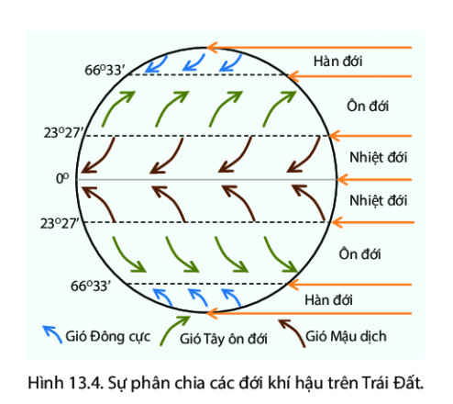
V. Các đới khí hậu trên Trái đất
Quan sát hình bên, em hãy:
Kể tên các đới khí hậu trên Trái Đất?
Vì sao bề mặt Trái Đất được phân chia thành các đới khí hậu khác nhau?
Xác định giới hạn của mỗi đới khí hậu trên Trái Đất

